Slide 1
Сервисы
ІІ часть

Slide 2

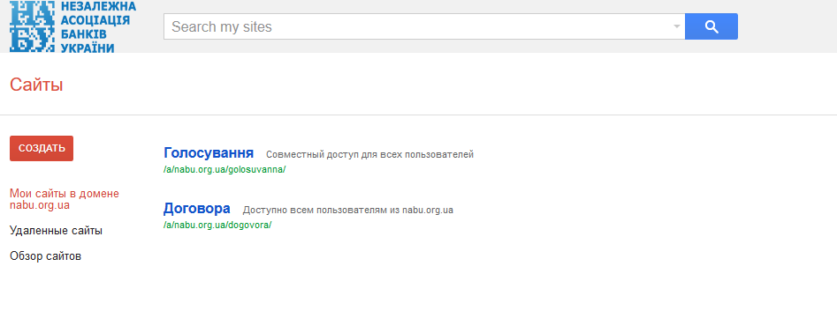
Google Сайты
Для использования этого сервиса вам понадобится, разумеется, учетная запись Google. Для персонального использования предоставляются 100 Мб дискового пространства, причем сайт может иметь неограниченное количество страниц. По умолчанию вам выделяется доменное имя вида https://sites.google.com/site.имя, но можно привязать и пользовательский домен при его наличии.

Slide 3
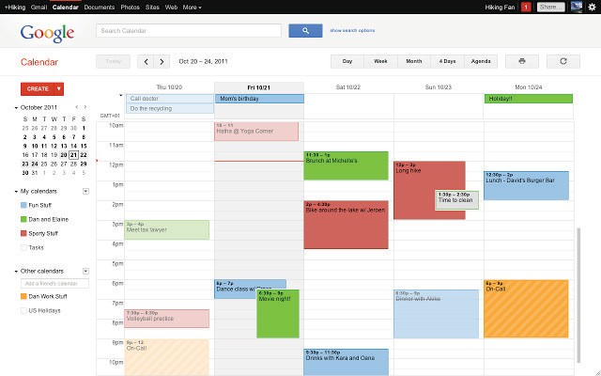
Google Календарь
Google Календарь Тратьте меньше времени на планирование дня и больше – на важные дела. Наглядное расписание, карты и картинки делают ваш календарь более ярким и помогают быстрее ориентироваться в собственных планах.
Когда вы получаете письмо с информацией о бронировании отеля, билетов на концерт или столика в ресторане, мероприятие добавляется в Календарь автоматически.

Slide 4
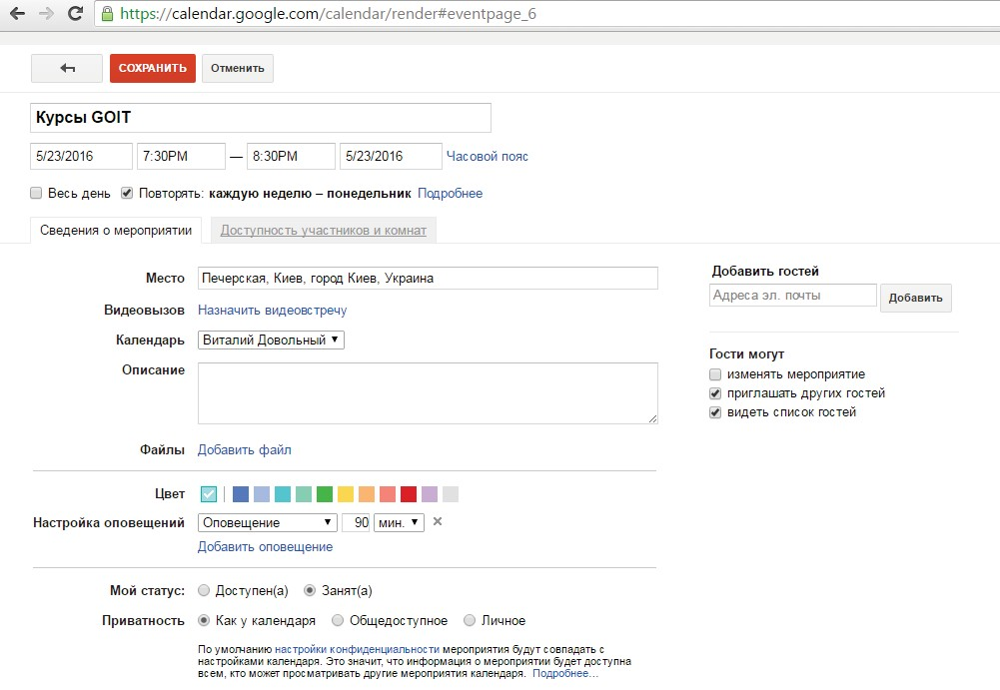
Google Календарь
Если Вы хотите увидеть, что запланировали на день, неделю или месяц - просто выберите нужный режим календаря. Режимы просмотра календаря по дням, неделям и месяцам, рассылка приглашений, удобный веб-интерфейс. Все данные календаря хранятся в Интернете.

Slide 5
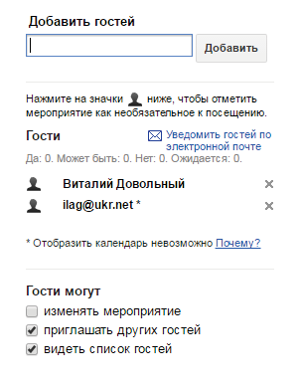
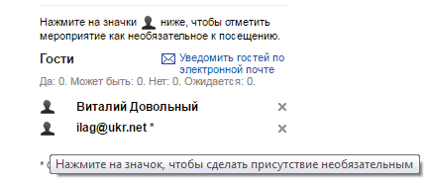

Google Календарь
Приглашайте друзей на запланированные мероприятия. Просматривайте список тех кто подтвердил запрос. Отмечайте обязательных гостей.

Slide 6
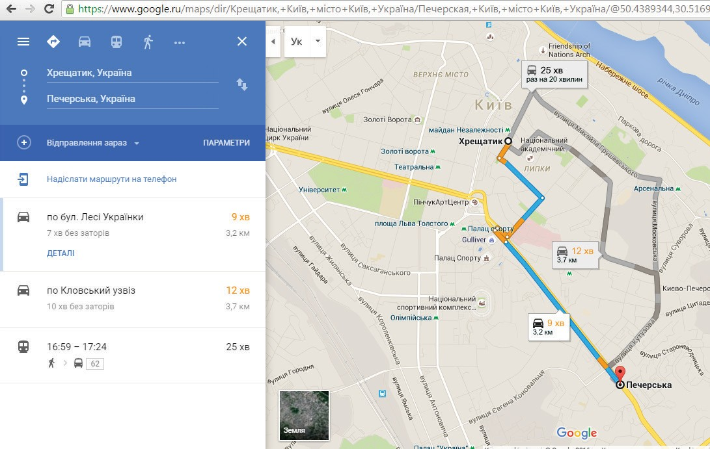
Google Карты
Чтобы воспользоваться сервисом поиска маршрутов, необходимо переключиться на вкладку «Проложить маршрут», после чего набрать адрес, откуда вы едете, в формате «Страна, Населенный пункт, Улица, Дом» и адрес места назначения.
В июле 2015 года в сервисе появилась функция Your Timeline (Хронология), которая записывает историю маршрутов и мест, которые пользователь посещал в определенный день.

Slide 7
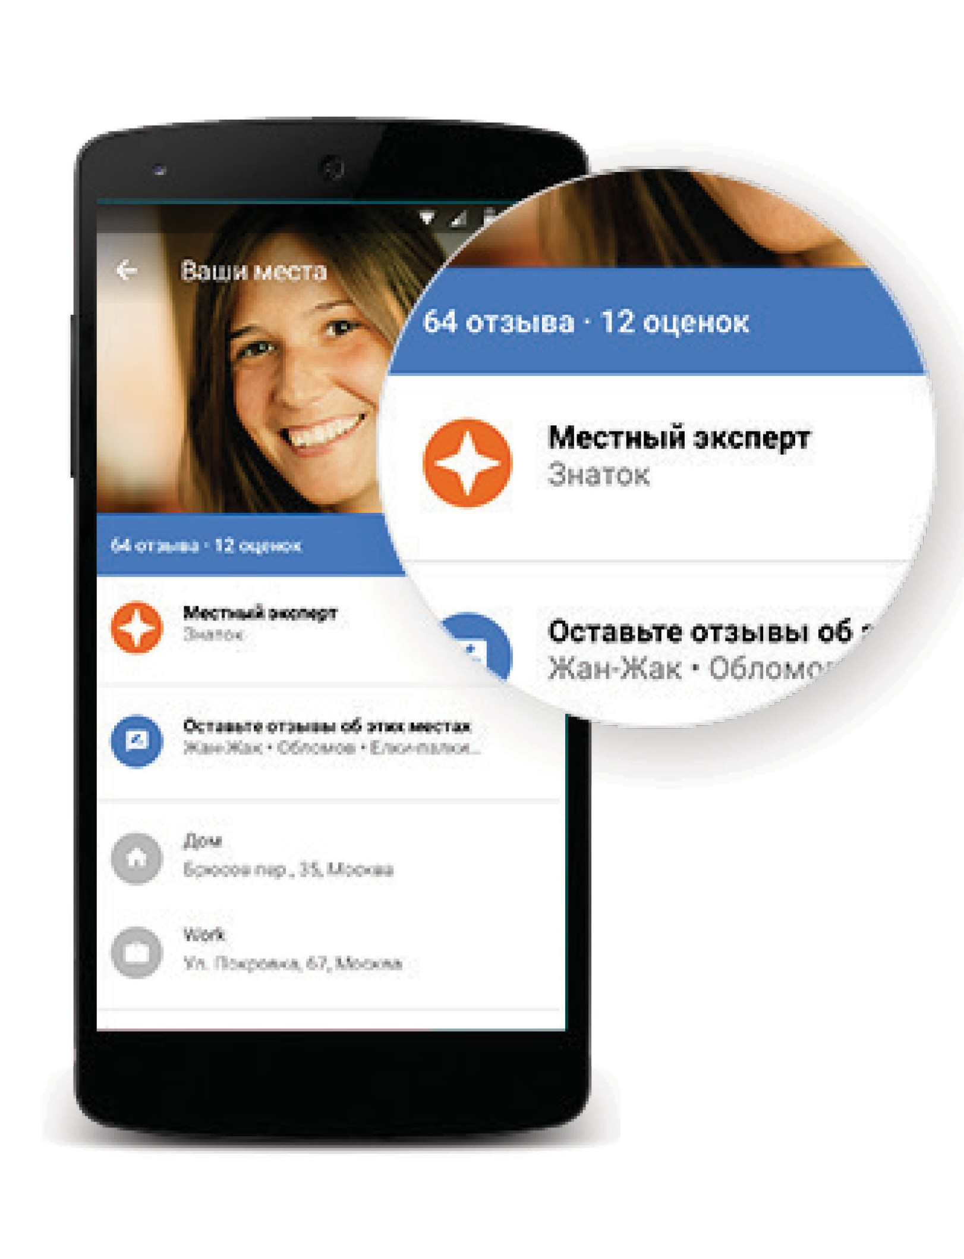
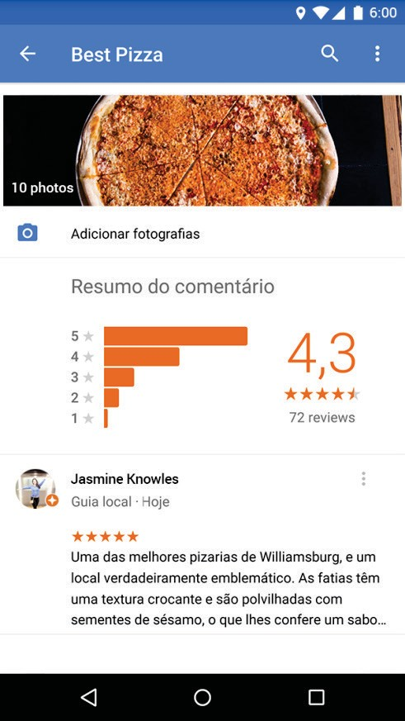
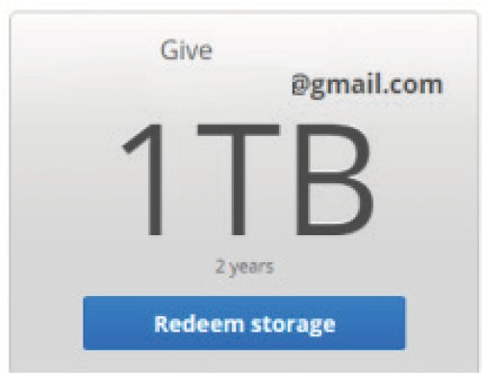
Google местные эксперты
Местные эксперты – это сообщество людей, которые публикуют свои отзывы в Google Картах. Рассказывайте о лучших местах в городе, находите новых друзей и получайте приятные бонусы!

Slide 8
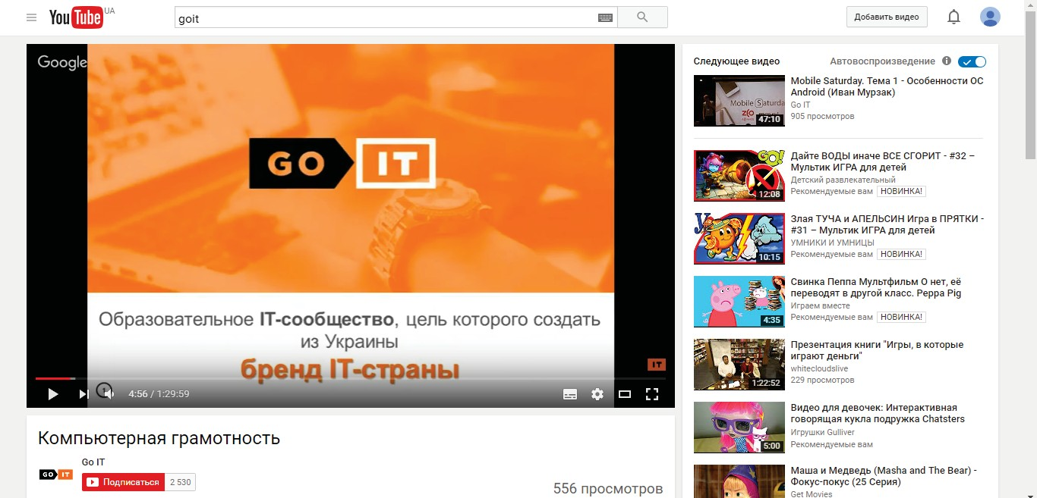
Google YouTube
Google YouTube – смотрите и делитесь видео роликами в сервисе Youtube

Slide 9
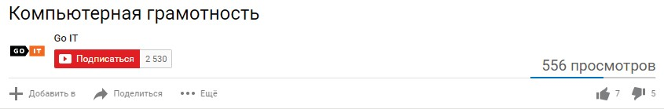
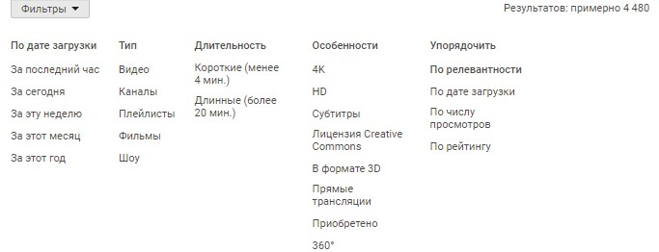
Google YouTube
Как подписаться на канал?
Рекомендации, которые вы видите на главной странице YouTube и на страницах с видео, составляются на основе вашей истории просмотров и поиска.
При помощи фильтров можно найти видео:
4k, HD, с субтитрами, 3D, прямые трансляции, 360 и т.д.

Slide 10

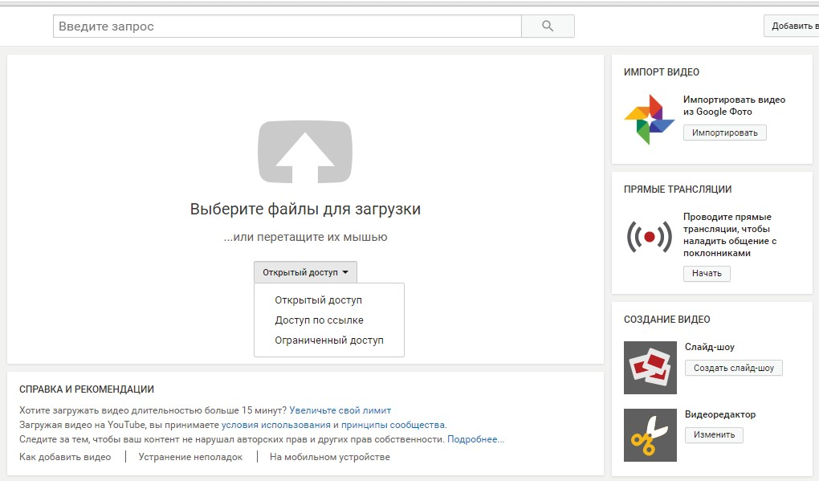
Google YouTube
Как добавить свое видео на YouTube?

Slide 11
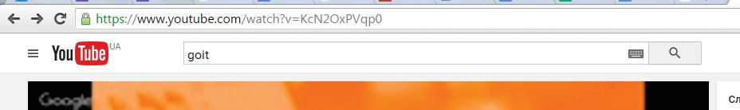
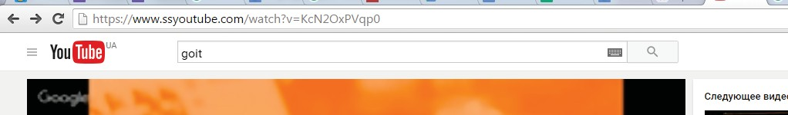
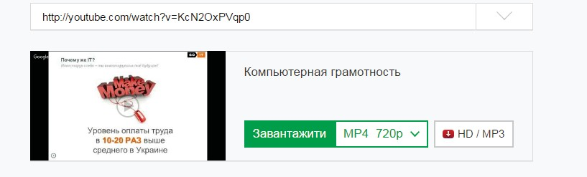
Google YouTube
Как скачать видео с YouTube?
1) Для этого необходимо зайти на понравившееся видео в YouTube
2) Вставить символы ss перед youtube.com
3) Загрузить видео

Slide 12
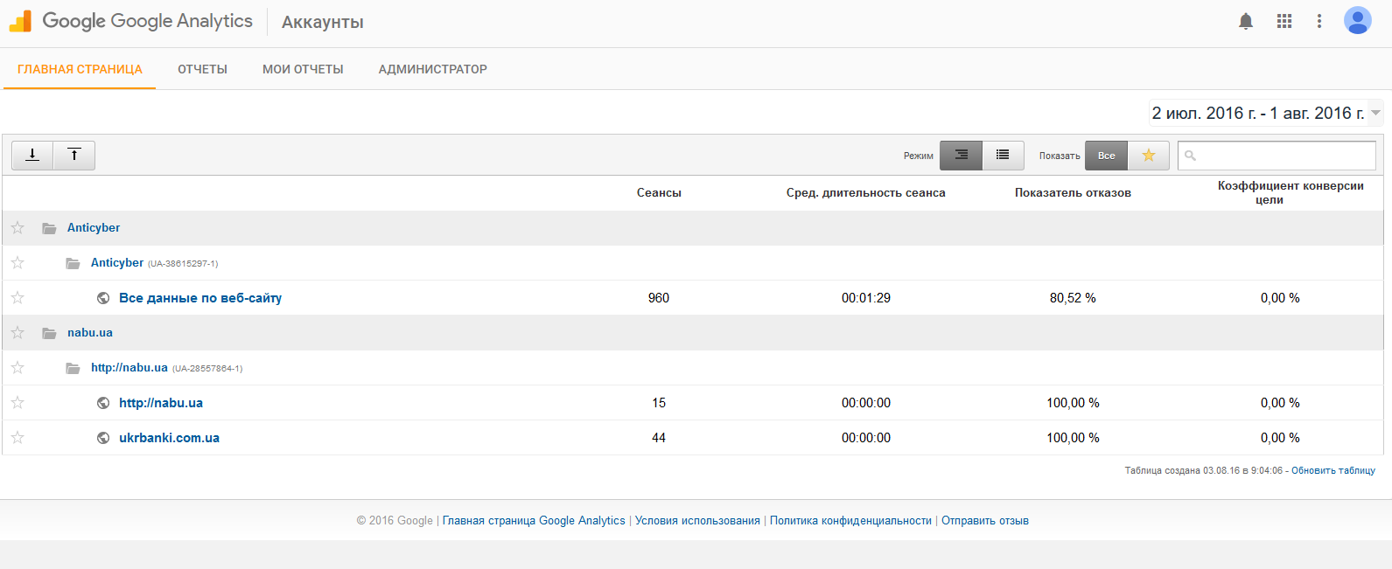

Google Analуtics

Slide 13
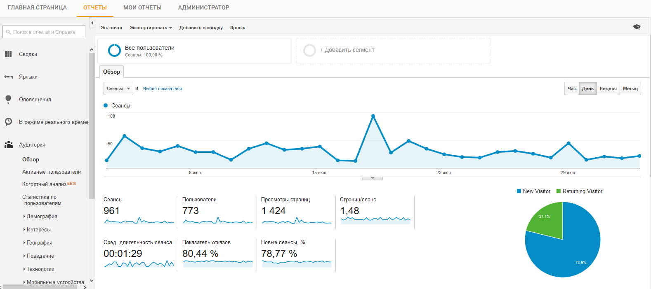
Google Analуtics

Slide 14
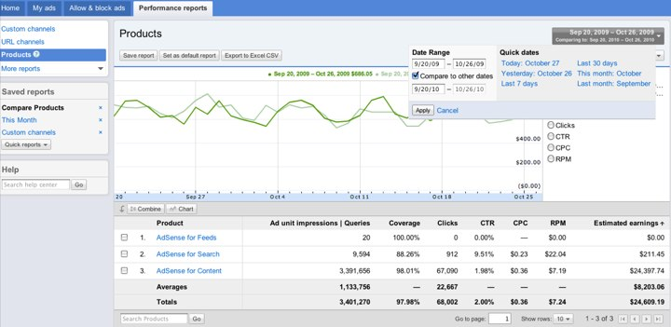
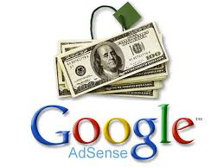
Google Adsense

Slide 15
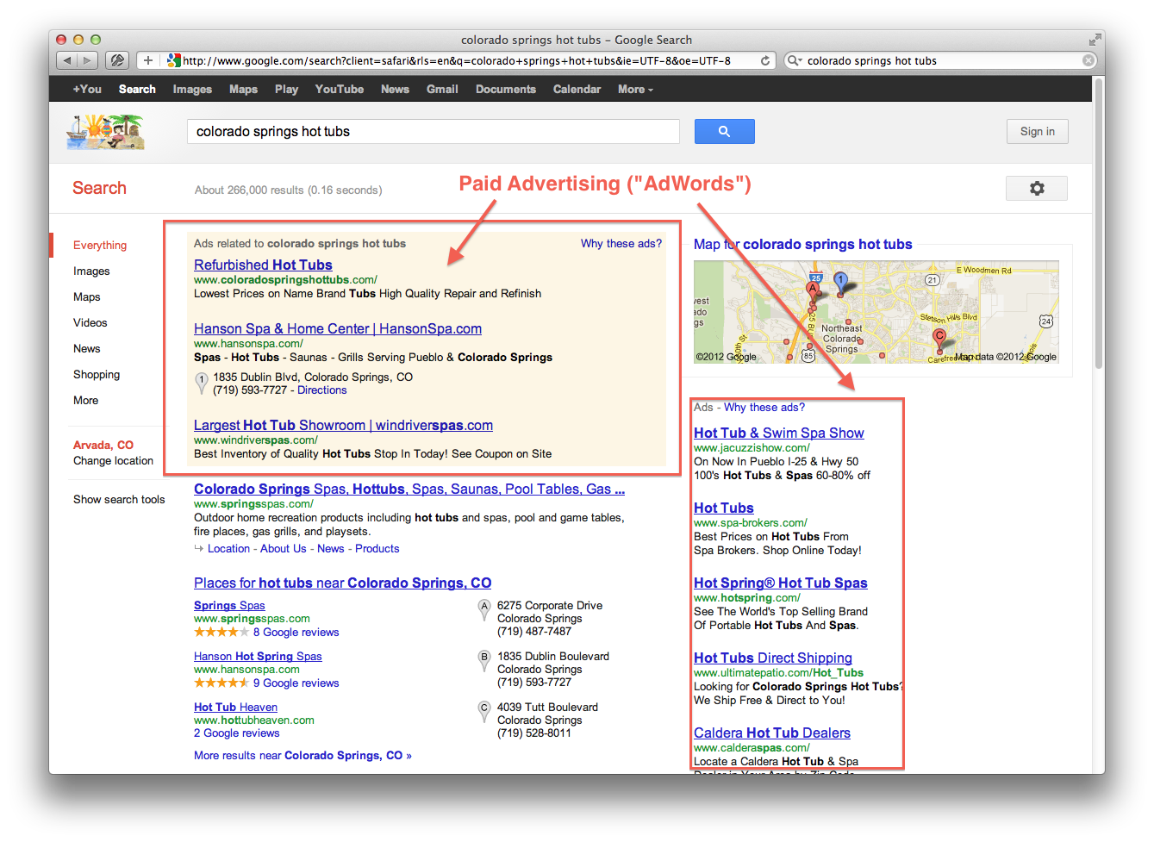
Google Adwords

Slide 16
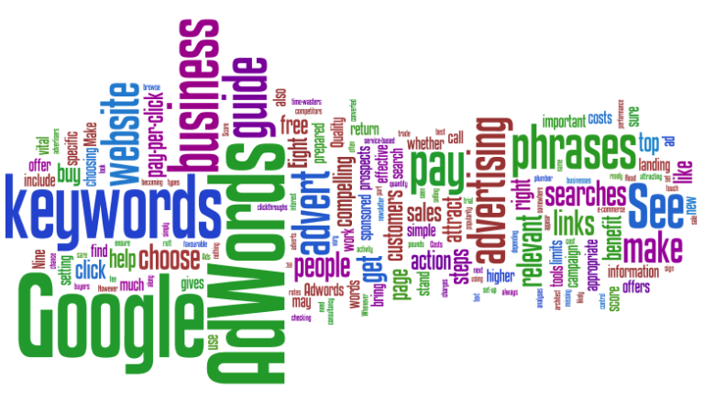
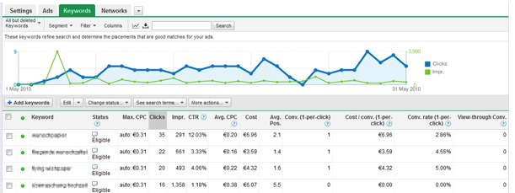
Google Adwords

Slide 17
Домашнее задание
Google сервисы (ІІ часть)
Сделать при помощи Google Календарь Ваш рабочий график, настроить оповещения и открыть доступ с возможностью внесения изменений Вашему ментору
Cделать регистрацию на следующее занятие в goit при помощи Google Формы для Ваших сокурсников, а так же выслать скриншот заполненной анкеты накануне Вашему ментору
Создать свой канал на YouTube, залить туда видео с Вашим приветствием или отзывом о курсе, ссылку на канал отправить Вашему ментору

